Slide 2
Волонтеры Ашинского муниципального района
Волонтерское движение «Волонтеры Ашинского муниципального района» объединяет студенческие, школьные волонтерские отряды/движения, а также активных жителей (добровольцев) района, ориентированно на общечеловеческие ценности и мотивированное желанием совершать добрые поступки на благо общества.

Slide 3
Волонтерское движение работает по следующим направлениям:
• помощь социально незащищенным гражданам – малообеспеченным; одиноким старикам; безработным, инвалидам, детям, оказавшимся в трудных жизненных ситуациях;
• поддержка деятельности в сфере образования, экологии, культуры, науки, туризма, здравоохранения, спорта, творчества, патриотического и духовного воспитания молодежи, укрепления семьи и социальной защиты материнства и детства;
• волонтерство в медицинской сфере: помощь медицинскому персоналу, популяризация здорового образа жизни, профилактика заболеваний;
• охрана архитектурного и природного наследия;
• защита животных.

Slide 4
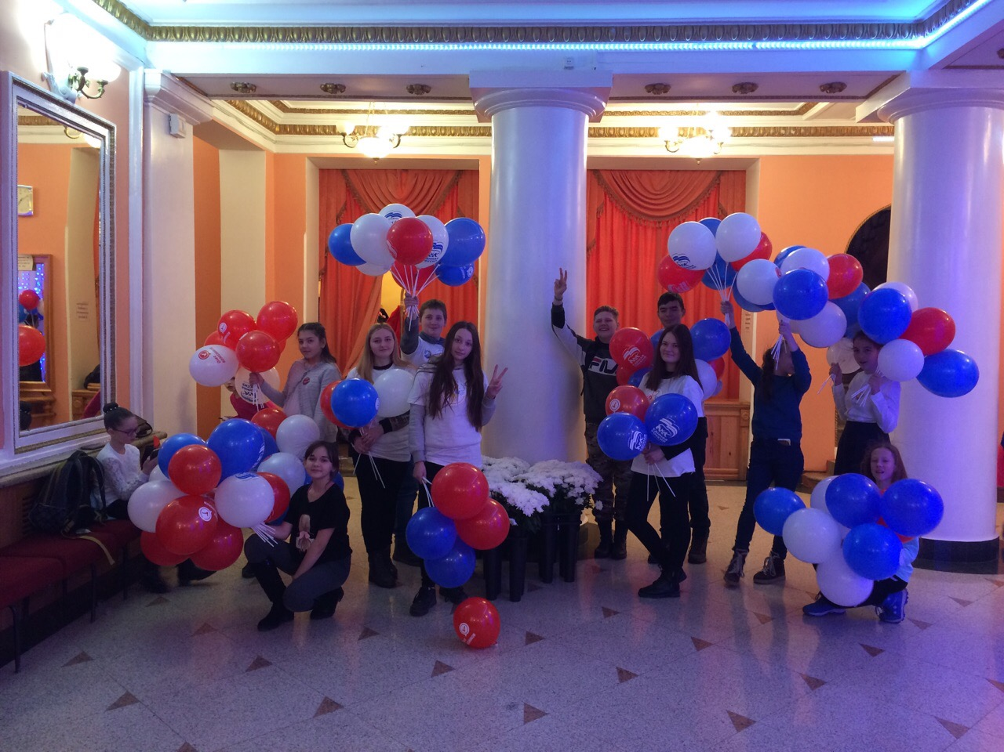

Slide 5
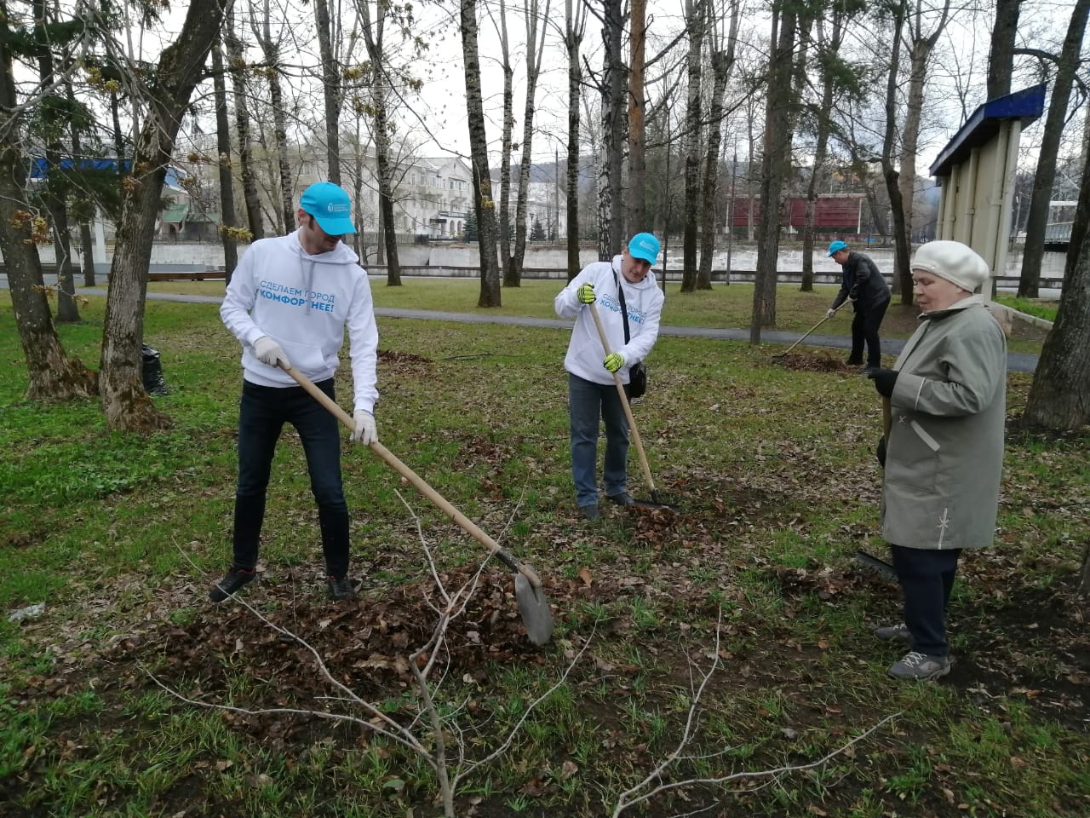

Slide 6
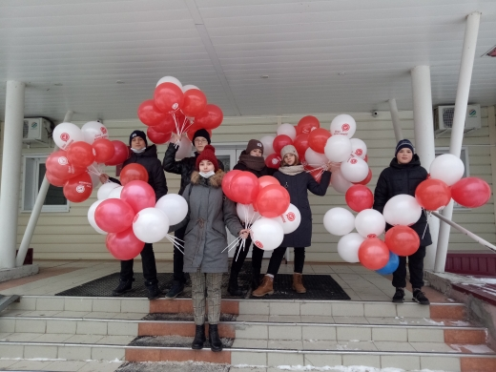

Slide 7
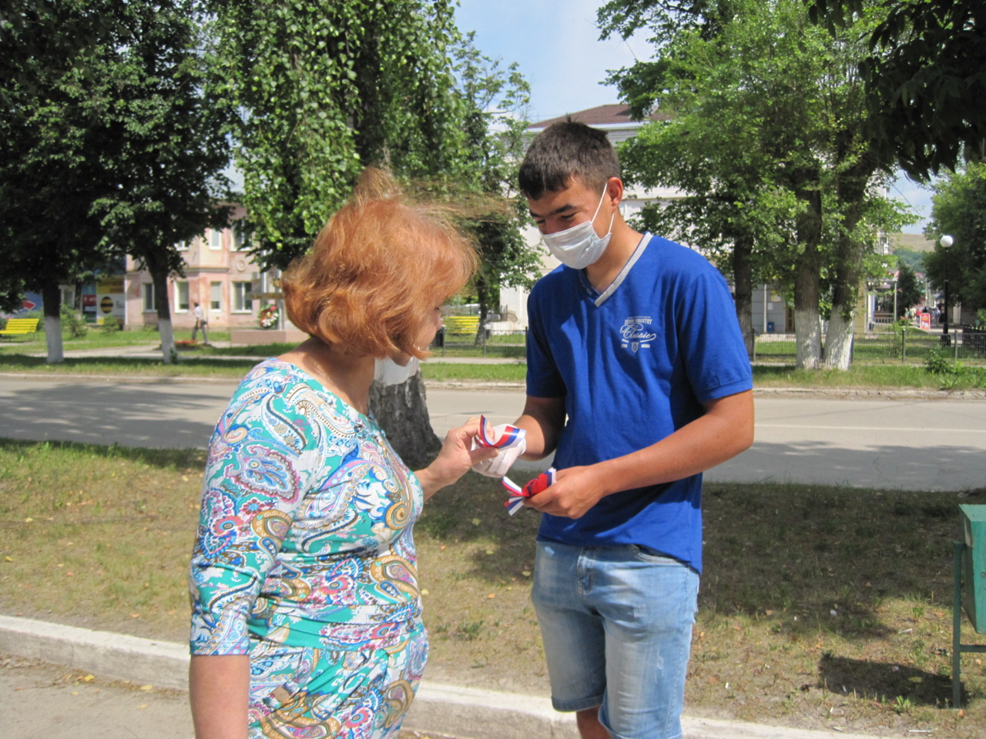
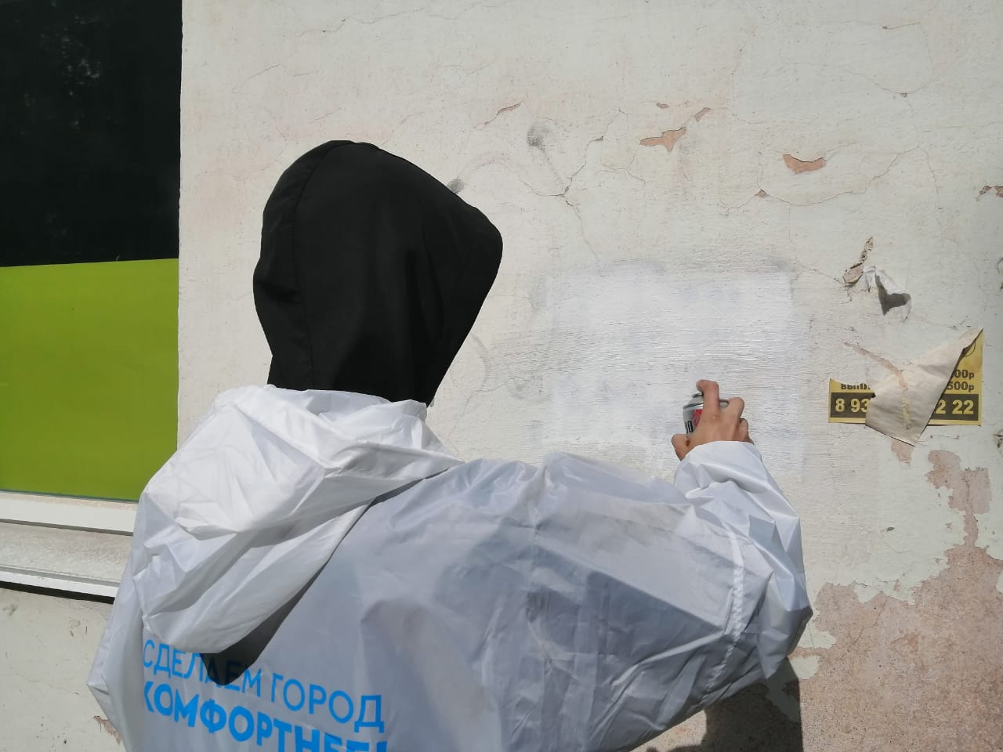

Slide 8
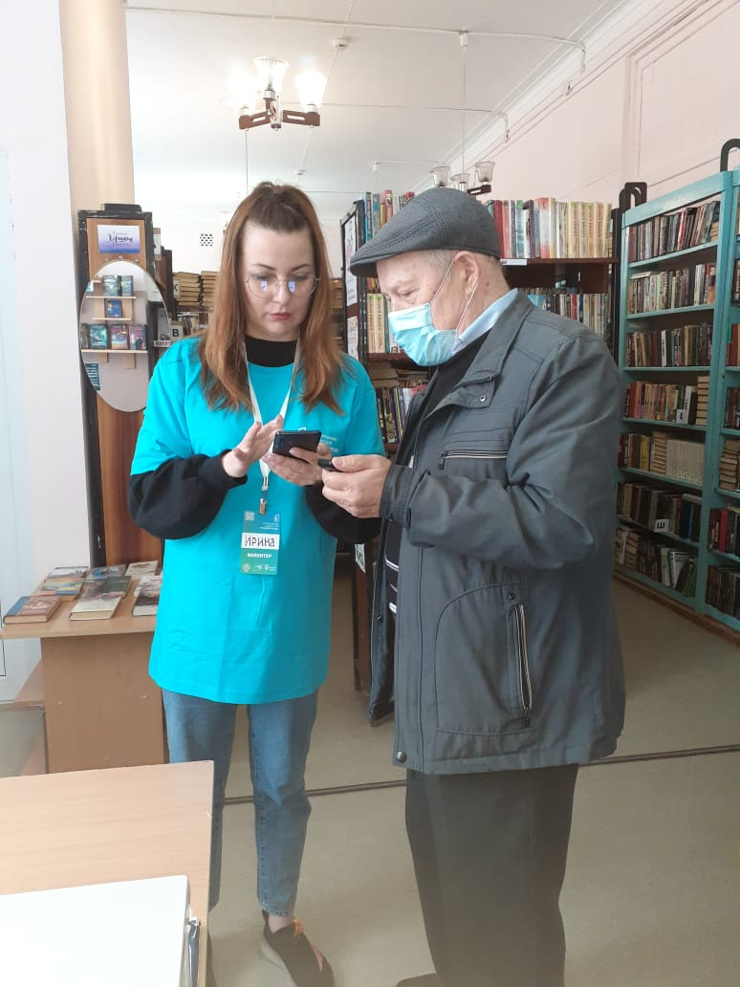

Slide 9
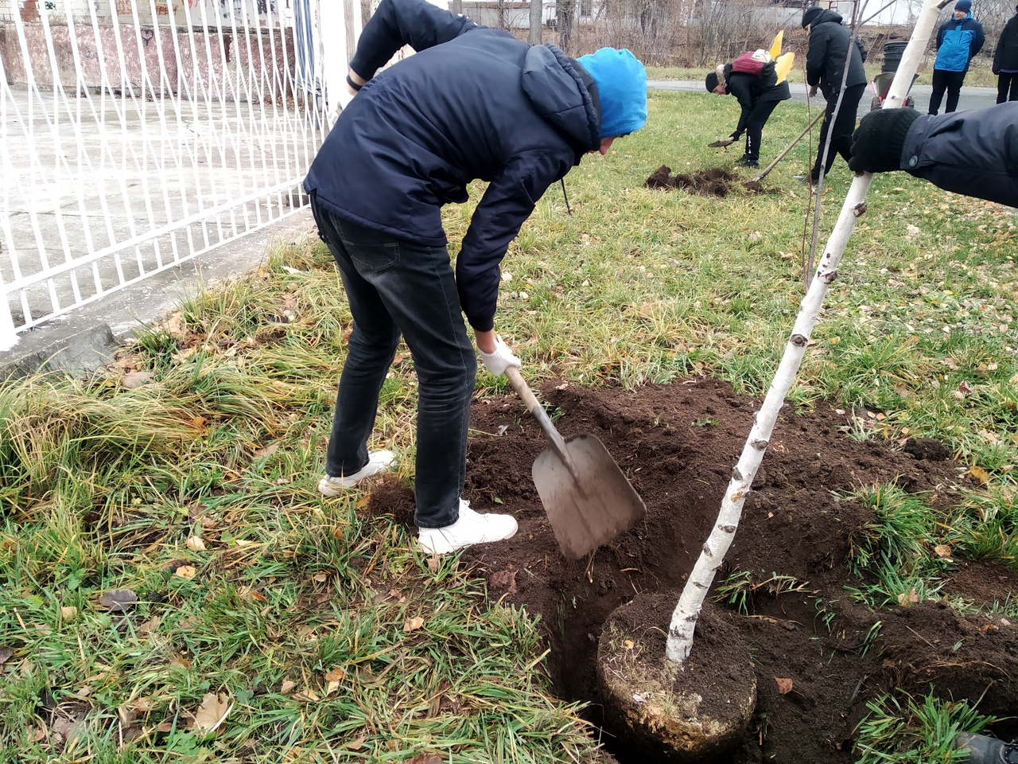

Slide 10
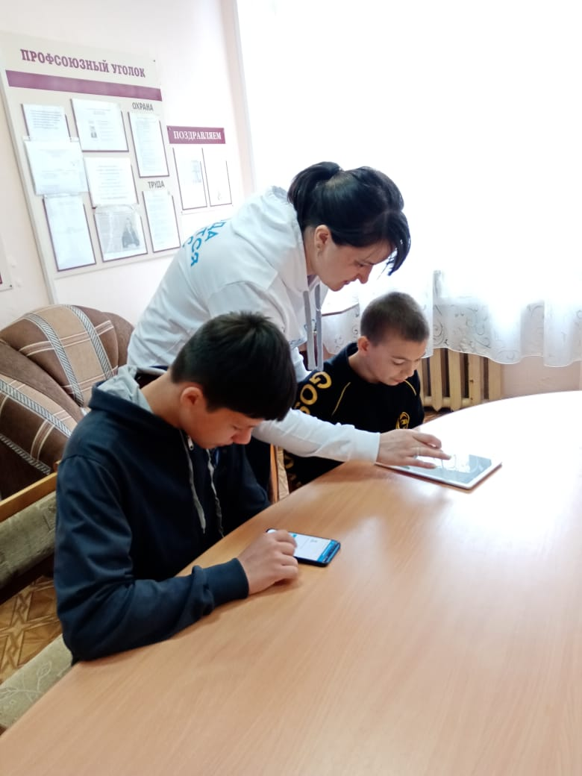

Slide 11
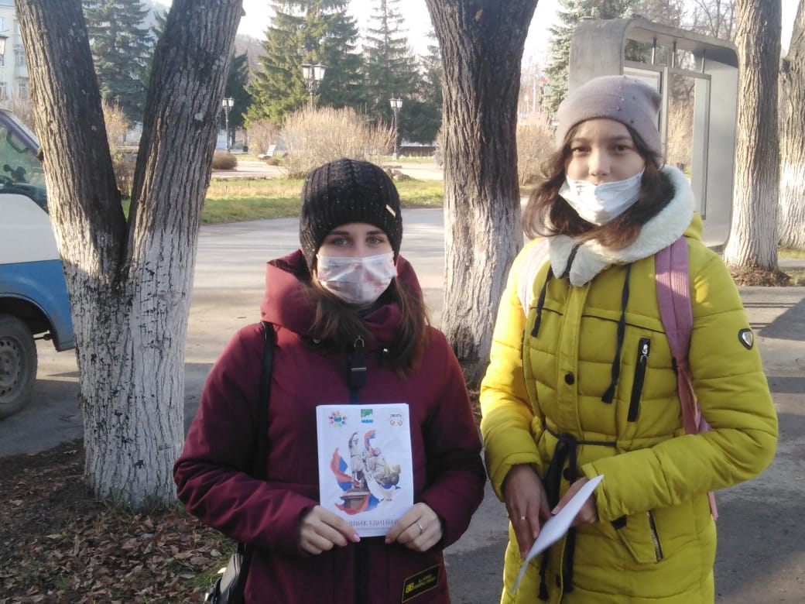

Slide 12
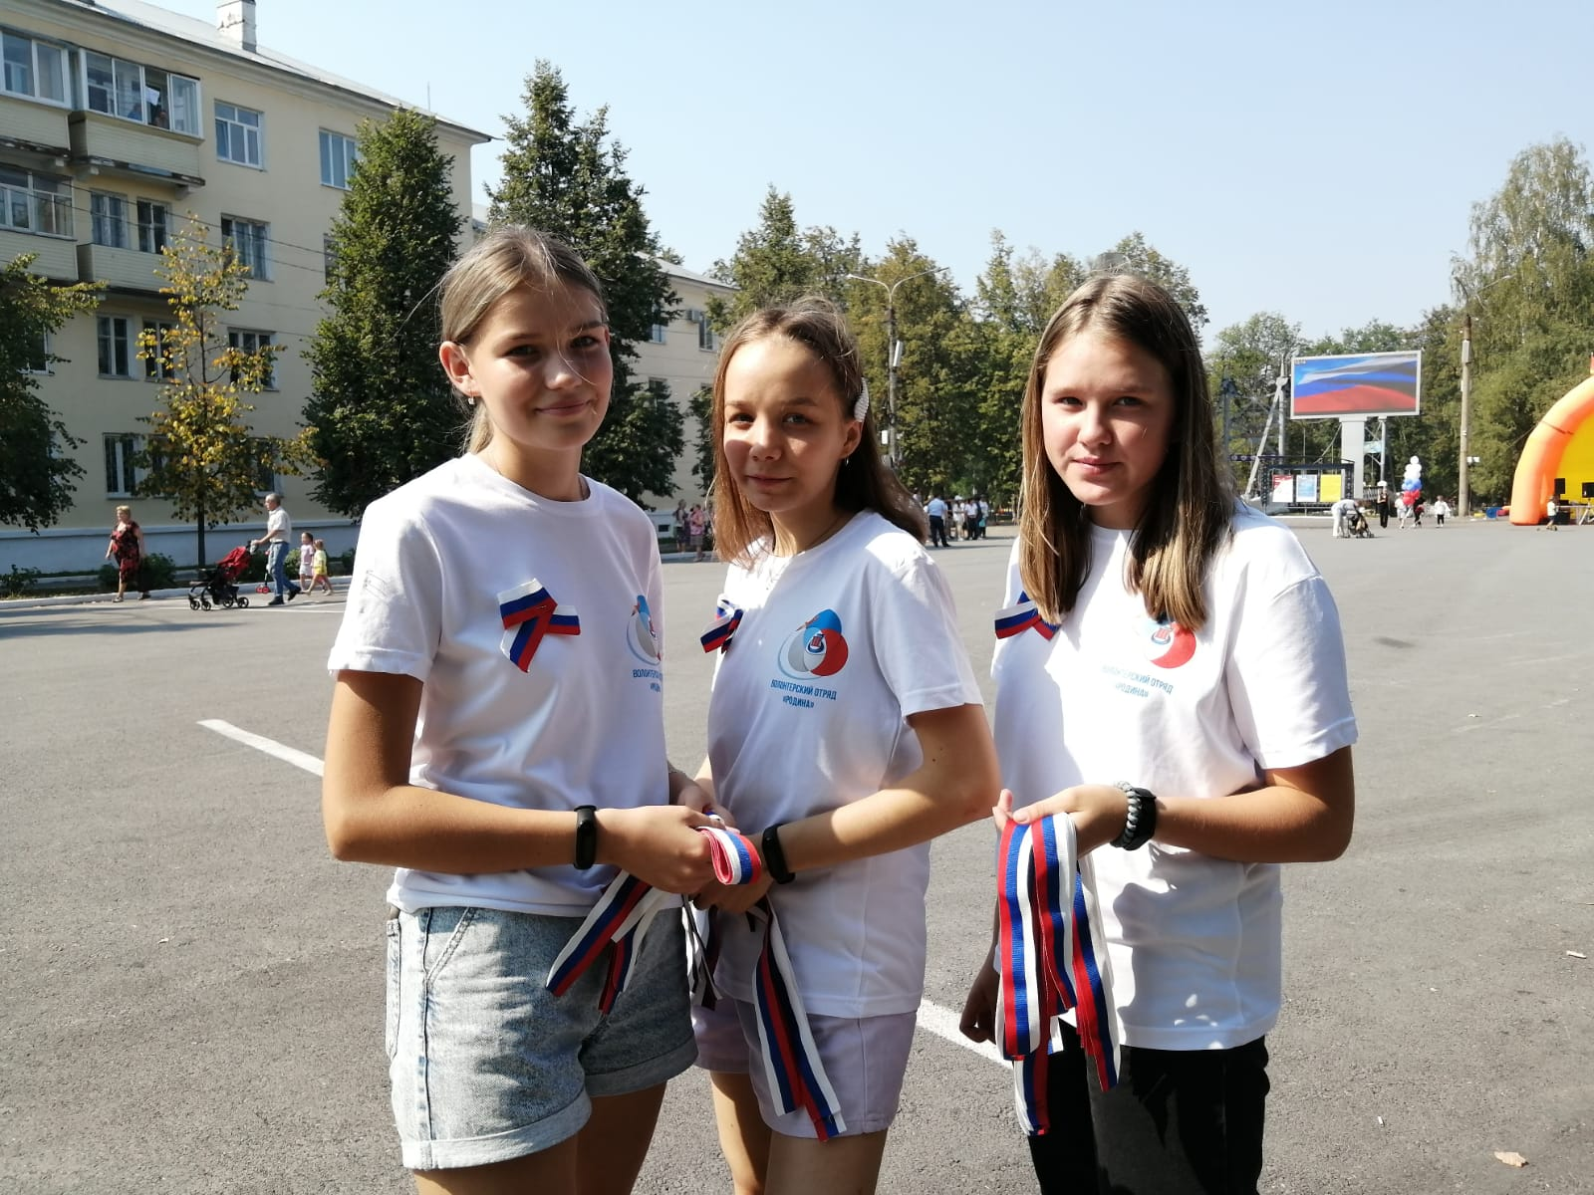

Slide 13
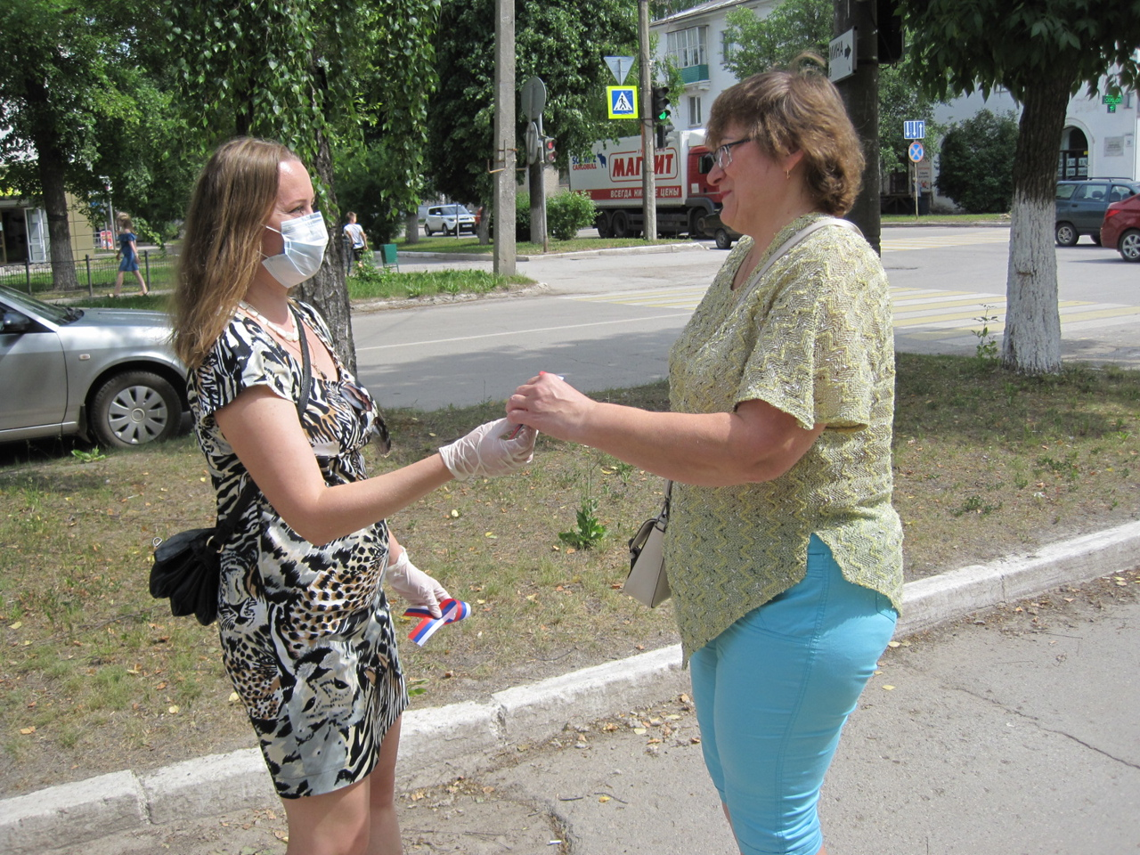

Slide 14
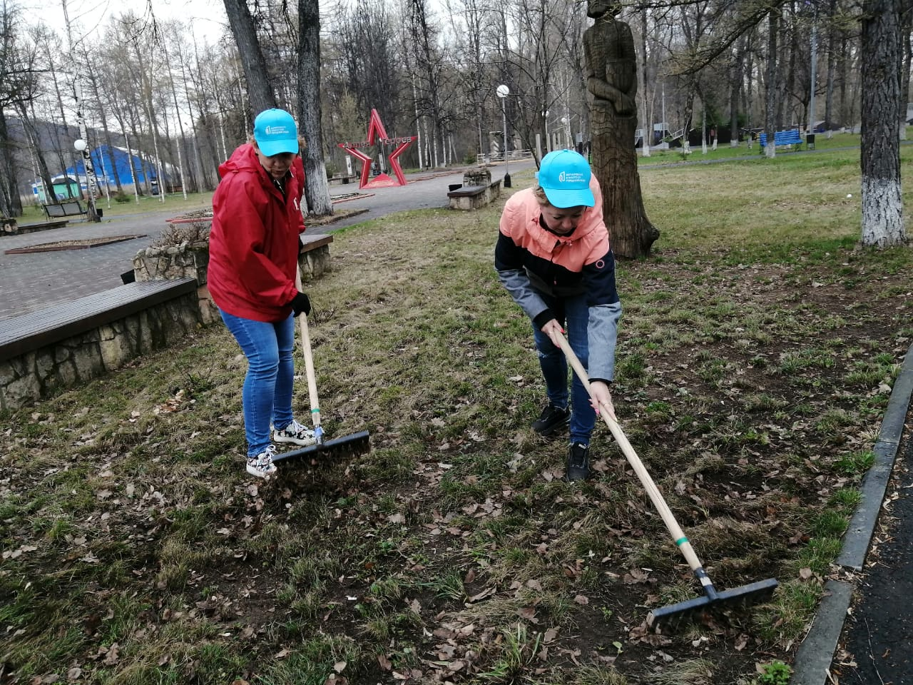

Slide 15
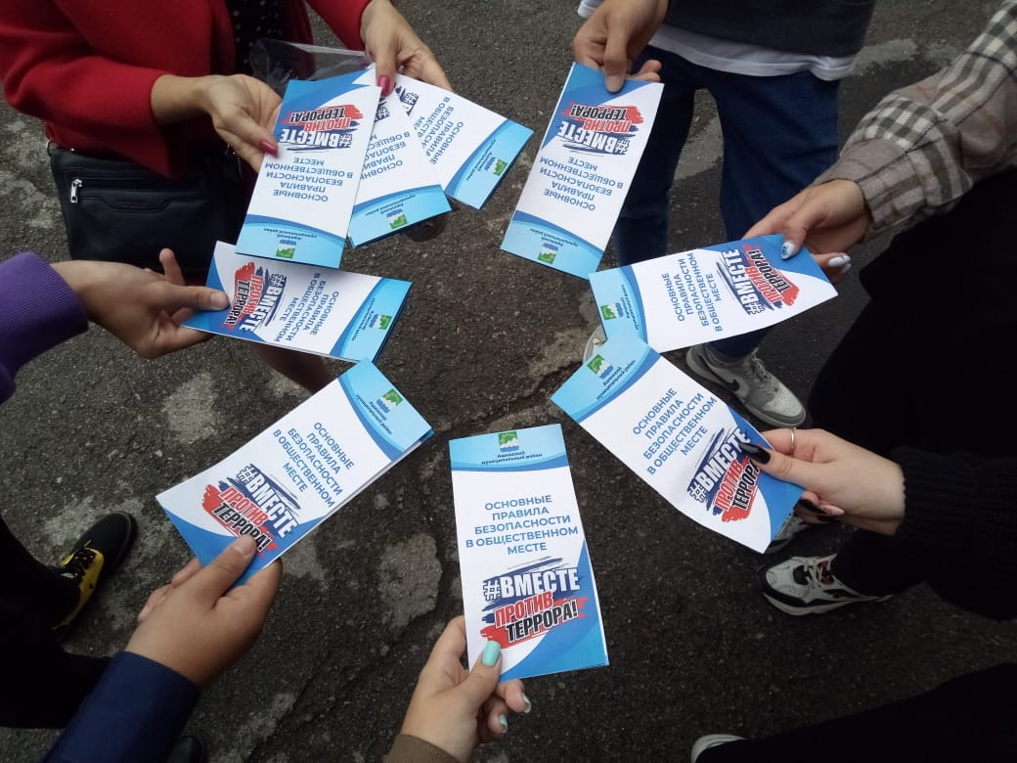

Slide 16
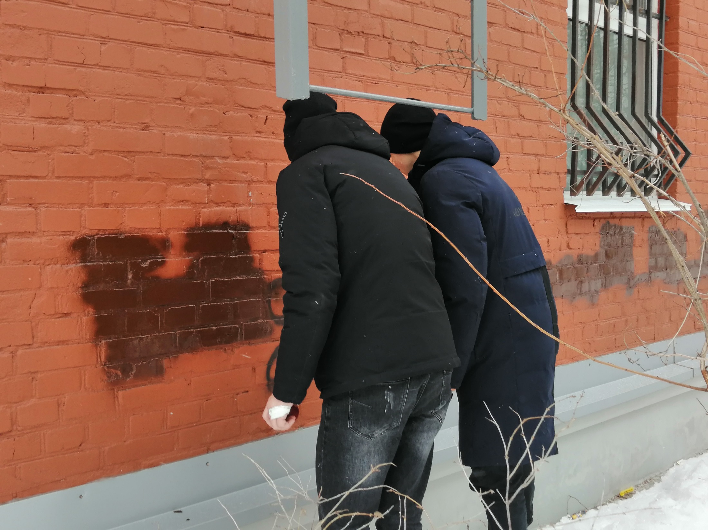

Slide 17
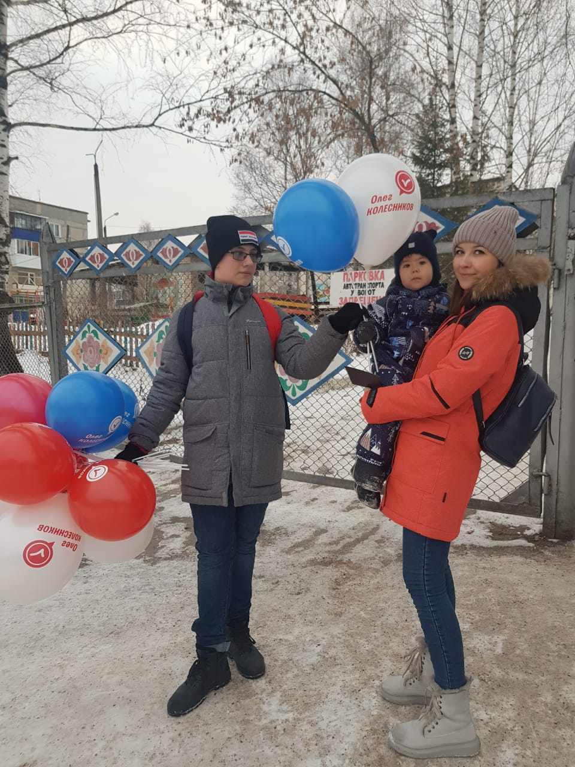

Slide 18
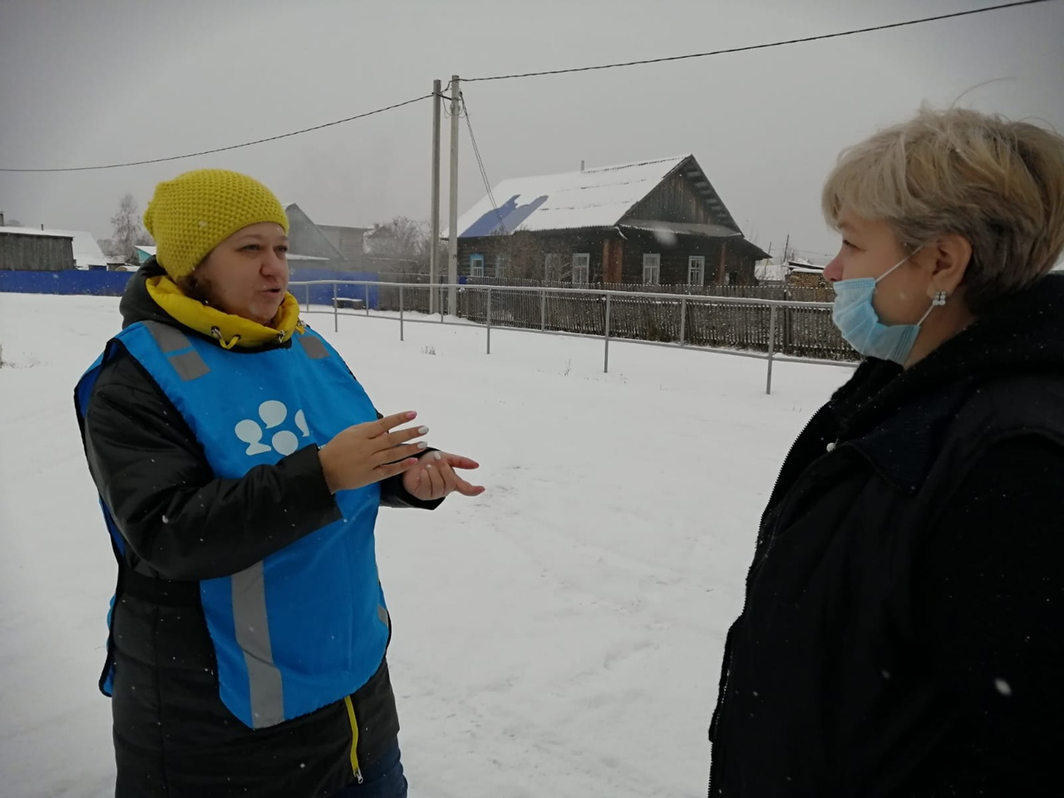

Slide 19
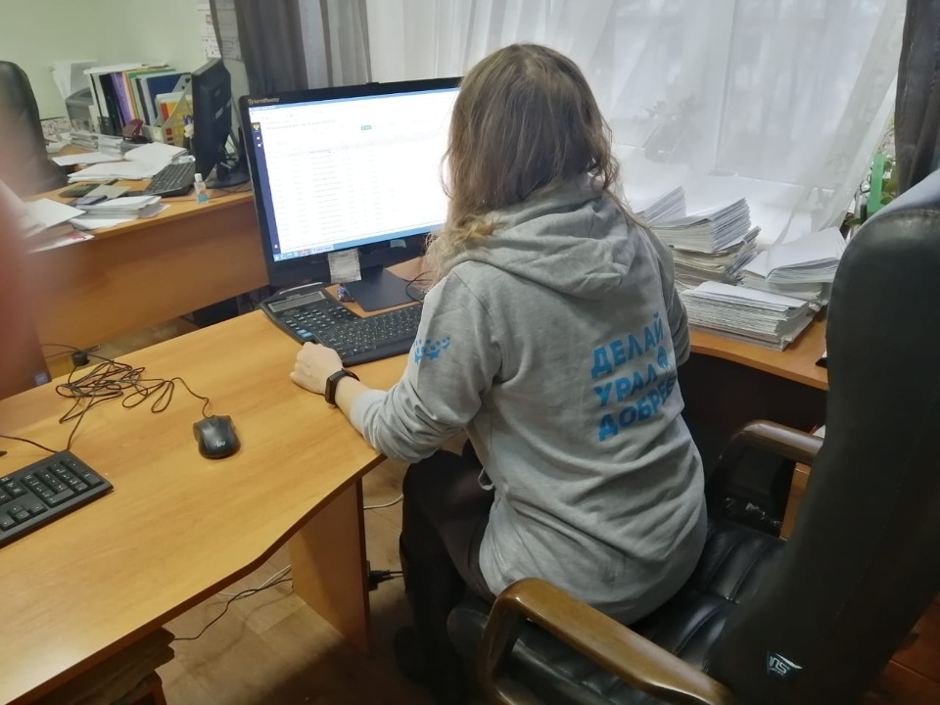

Slide 20
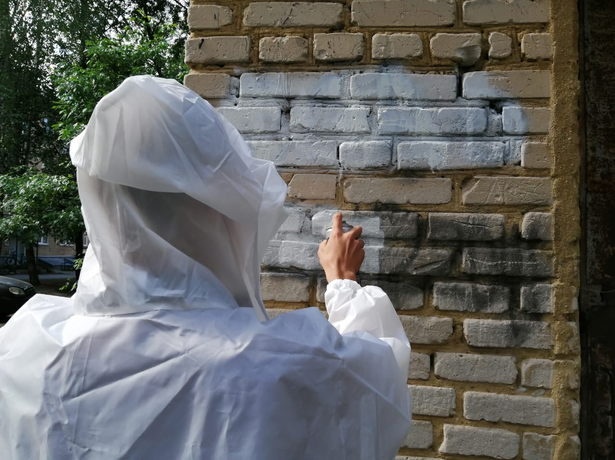

Slide 22
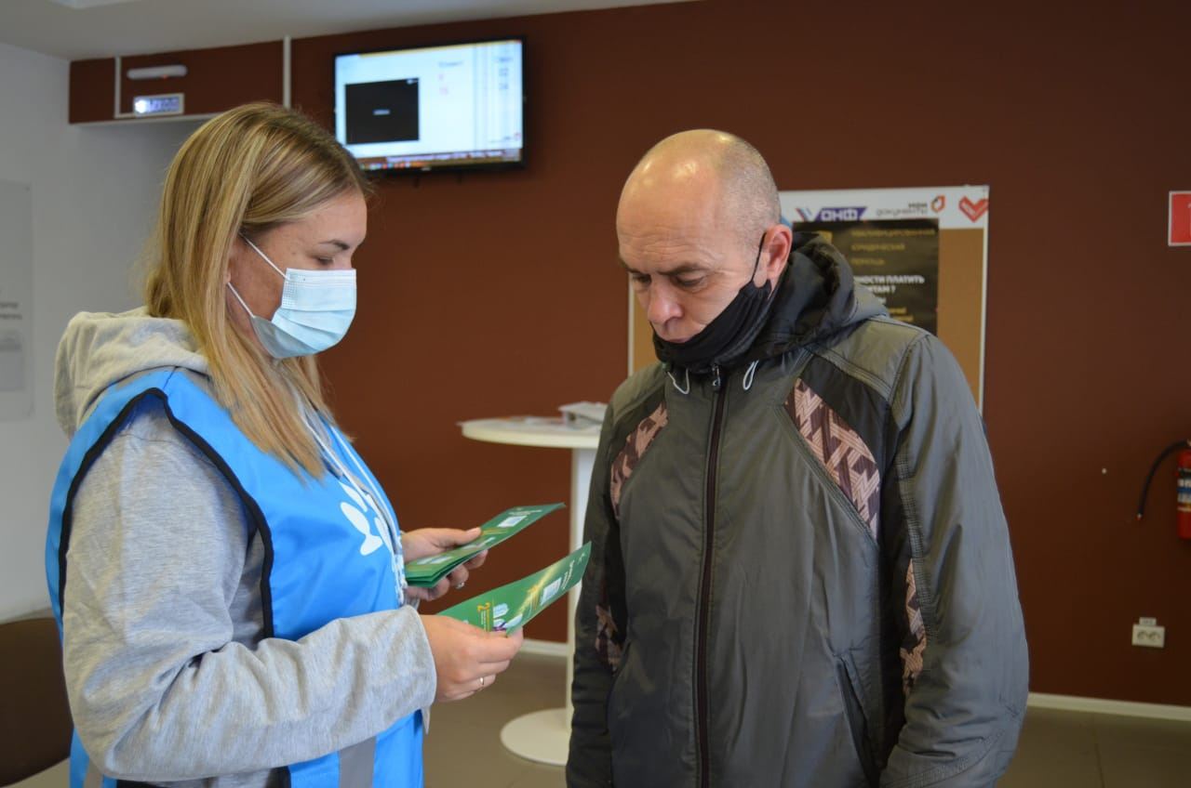

Slide 23
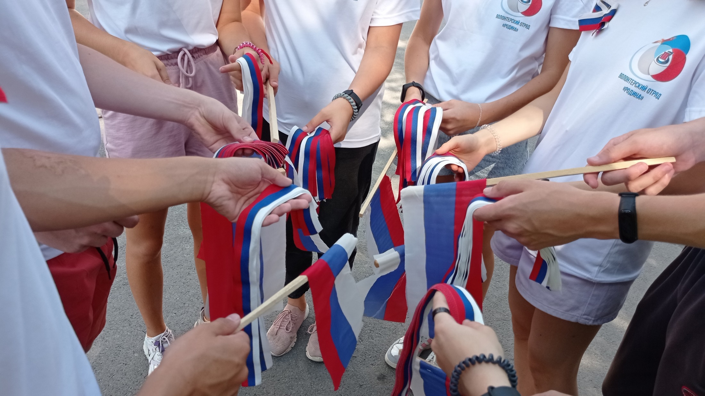

Slide 24
Результат
За год работы Волонтерское движение организовало 14 акций/мероприятий с патриотическим, социально-ориентированным уклоном.
Добровольцы Ашинского района побывали на районном Молодежный образовательном форуме и 2х слетах волонтеров, приняли участие в организации голосования по выбору объектов благоустройства федерального проекта «Формирование комфортной городской среды» национального проекта «Жилье и городская среда», а также приняли участие в организации Всероссийской переписи населения 2020 года в Ашинском муниципальном районе, приняли участие в Всероссийской акции взаимопомощи в ситуации коронавируса #МыВместе, приняли участие в игре-практикуме «Учусь добру» организаторами которой были: АНО «Ассоциация волонтёров Южного Урала», администрация Ашинского муниципального района, Управление Образования Ашинского муниципального района.

